Slide 1
中国古代四大发明

Slide 2
目 录
Part 02
Part 03
contents
四大发明之
指南针篇
四大发明之
火药篇
Part 01
Part 04
四大发明之
印刷术篇
四大发明之
造纸术篇

Slide 3
PART 01
中国古代四大发明之
造纸术篇

Slide 4
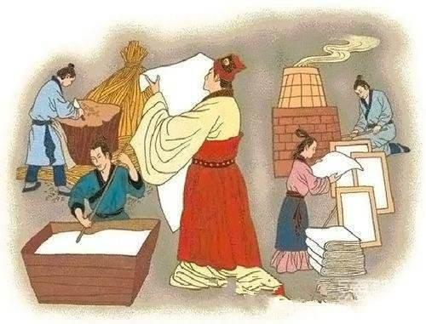
四大发明----造纸术篇
造纸术，是中国四大发明之一，发明于西汉时期、改进于东汉时期。中国是世界上最早养蚕织丝的国家，中国古代劳动人民以上等蚕茧抽丝织绸，剩下的恶茧、病茧等则用漂絮法制取丝绵。

Slide 5
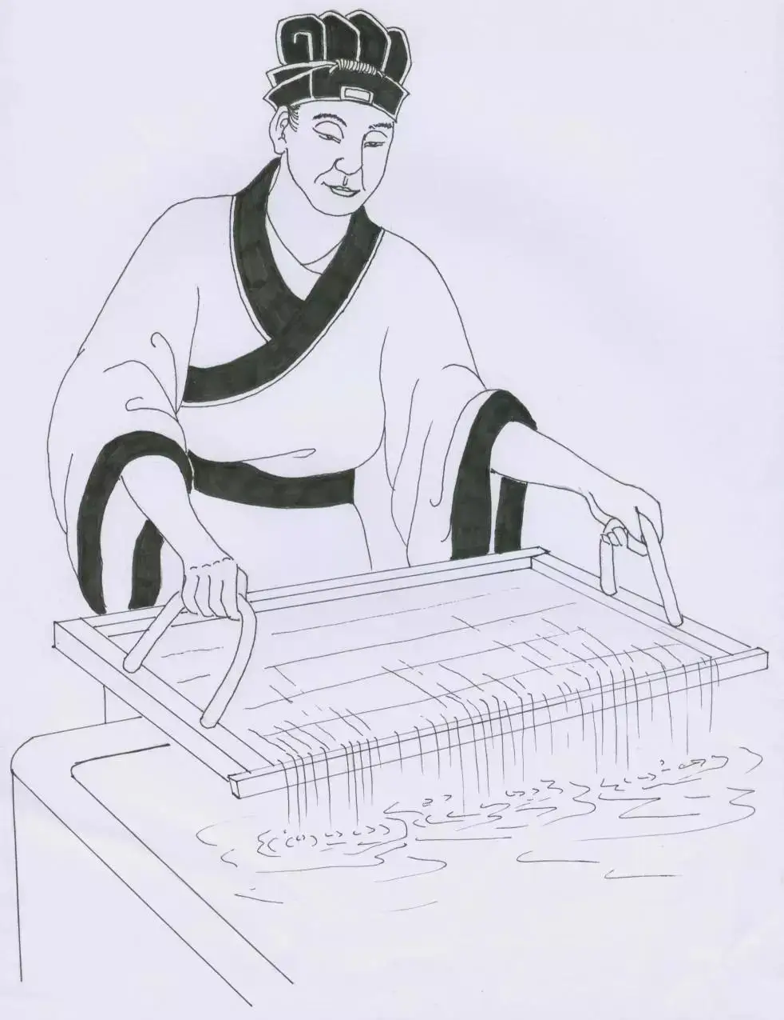
四大发明----造纸术篇
漂絮完毕，篾席上会遗留一些残絮。当漂絮的次数多了，篾席上的残絮便积成一层纤维薄片，经晾干之后剥离下来，可用于书写。

Slide 7
PART 02
中国古代四大发明之
指南针篇

Slide 8
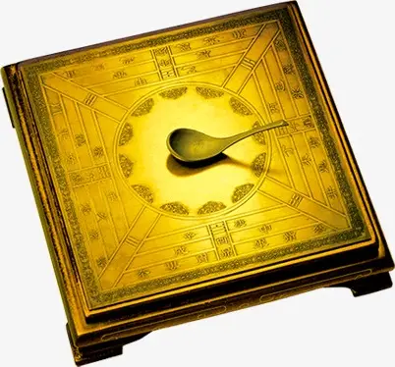
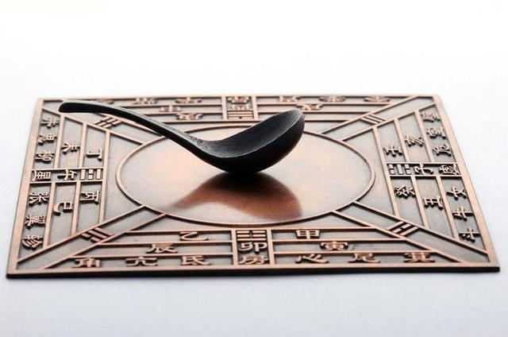
四大发明----指南针篇
指南针，古代叫司南，主要组成部分是一根装在轴上的磁针，磁针在天然地磁场的作用下可以自由转动并保持在磁子午线的切线方向上，磁针的南极指向地理南极(磁场北极)，利用这一性能可以辨别方向。

Slide 9
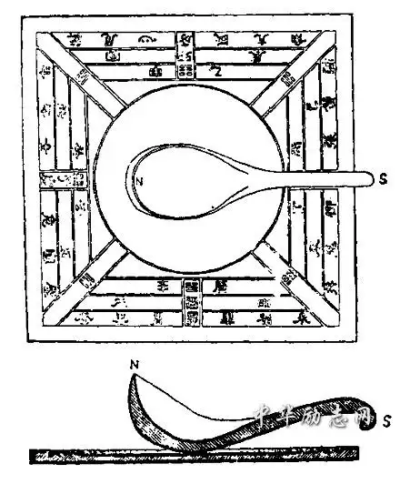
四大发明----指南针篇
指南针的原理就是用一根装在轴上的磁针，磁针在天然地磁场的作用下可以自由转动并保持在磁子午线的切线方向上，磁针的南极指向地理南极(磁场北极)，利用这一性能可以辨别方向。

Slide 11
PART 03
中国古代四大发明之
火药篇

Slide 12
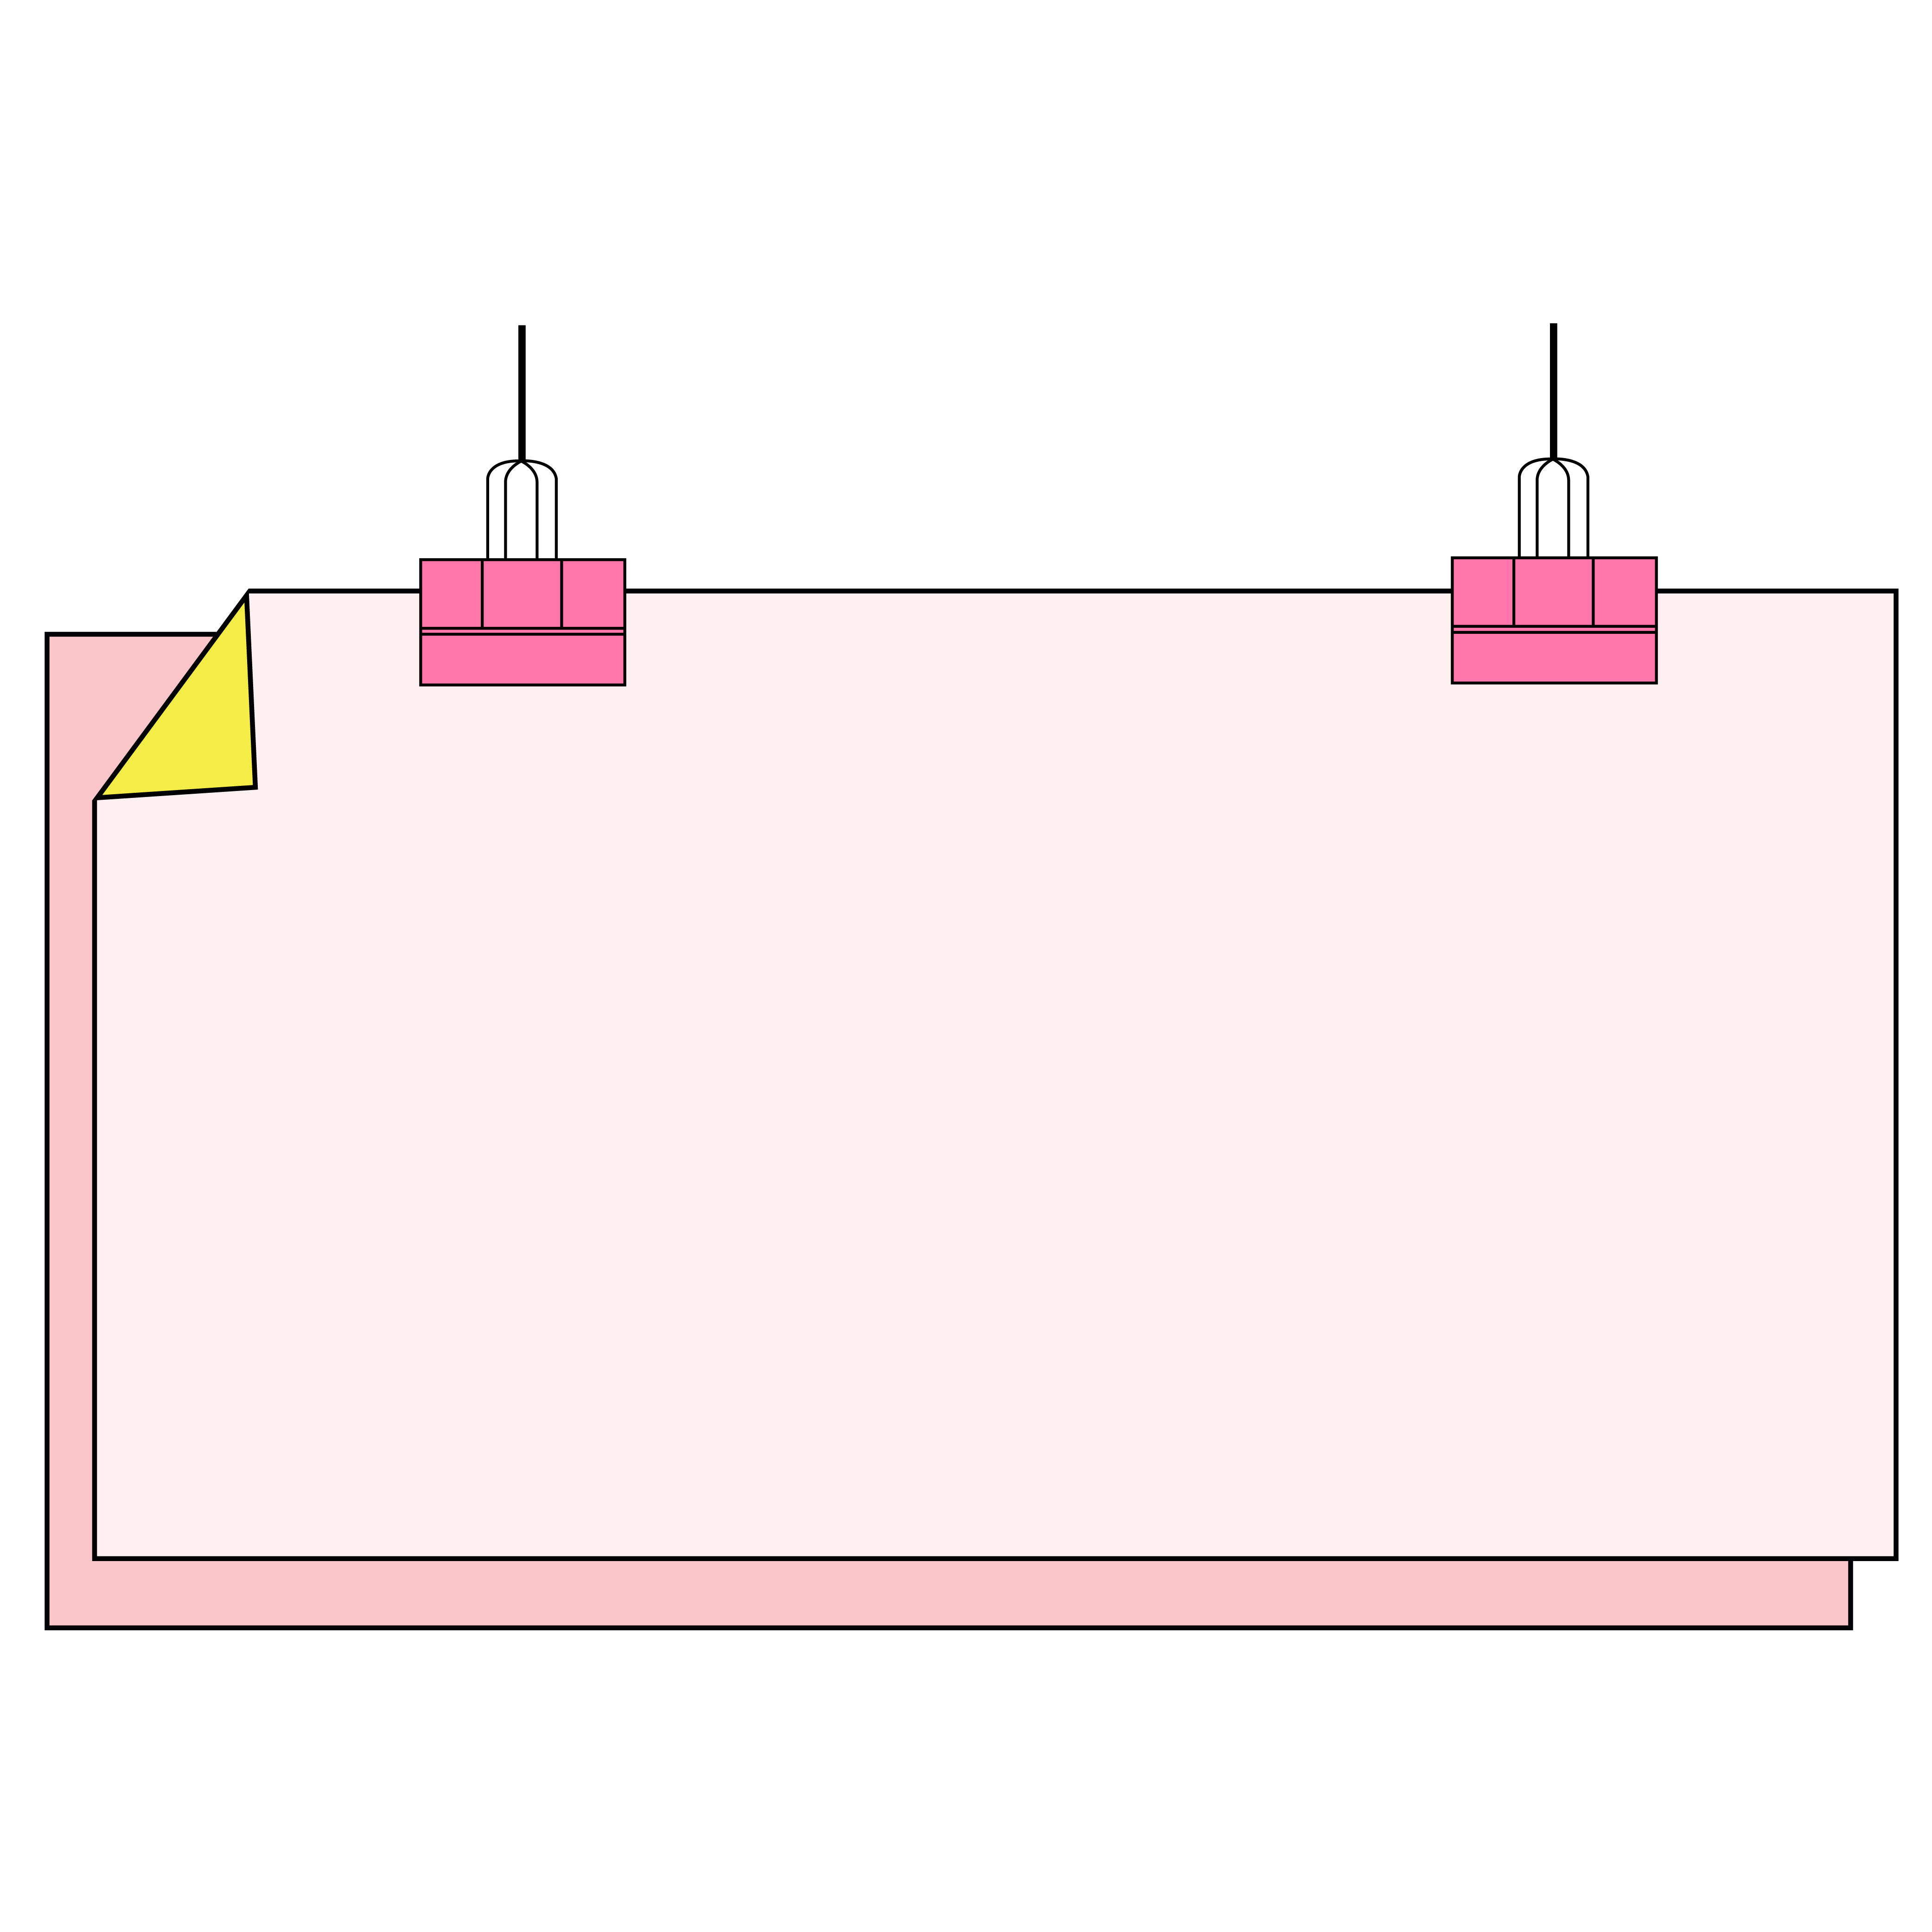
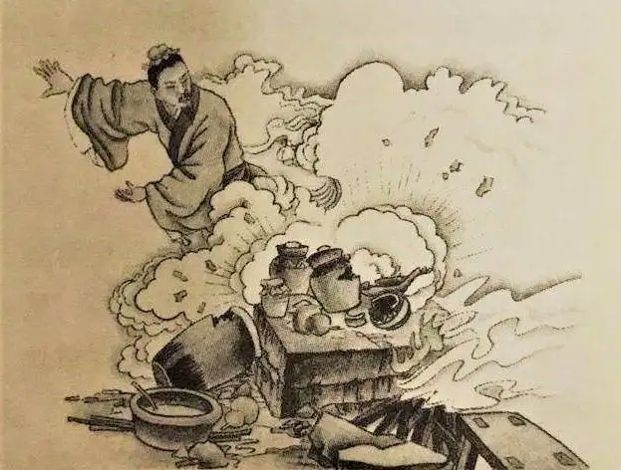
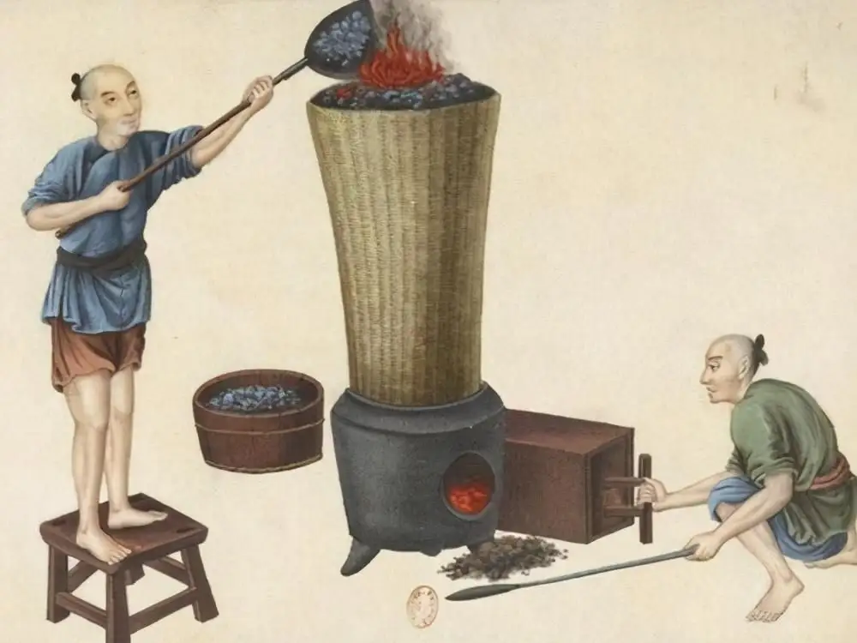
四大发明----火药篇
火药是中国古代四大发明其中之一项。是在适当的外界能量作用下，自身能进行迅速而有规律的燃烧，同时生成大量高温燃气的物质。在军事上主要用作枪弹、炮弹的发射药和火箭、导弹的推进剂及其他驱动装置的能源，是人类文明史上的一项杰出的成就。

Slide 14
PART 03
中国古代四大发明之
印刷术篇

Slide 15
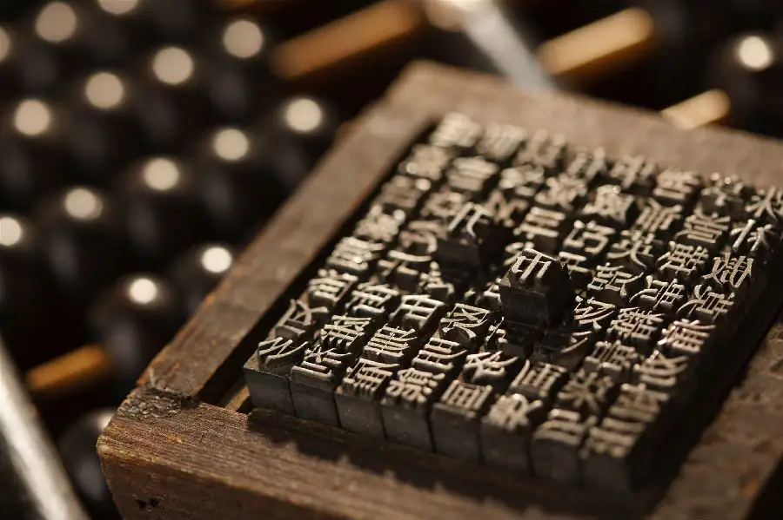
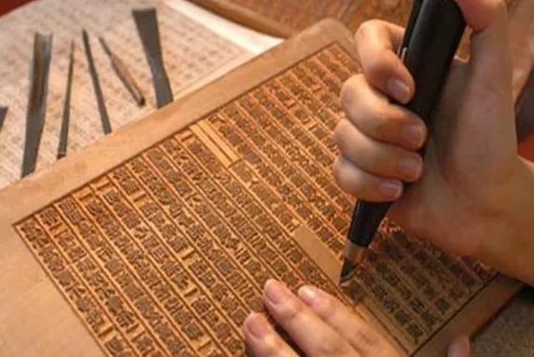
四大发明----印刷术篇
印刷术是中国古代劳动人民的四大发明之一。雕版印刷术发明于唐朝，并在唐朝中后期普遍使用。宋仁宗时毕昇发明了活字印刷术标志着活字印刷术的诞生。他是世界上第一个发明人，比德国人约翰内斯·古腾堡的铅活字印刷术早约400年标志着活字印刷术的诞生。

Slide 17
谢谢观看

